Slide 1


第三章 学前教育的目标、任务、原则
-

Slide 2
第一节 学前教育的目标
-

Slide 3
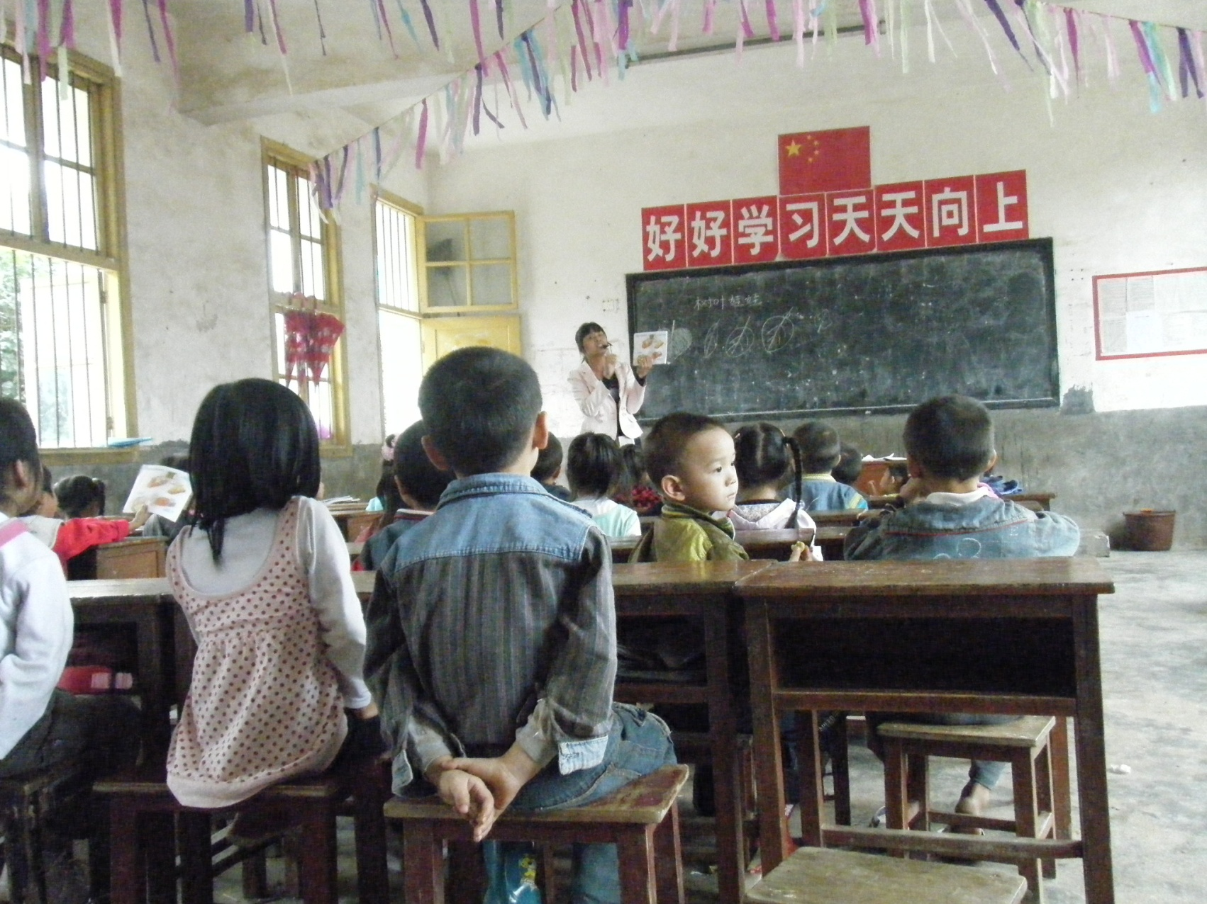
有这样的一些幼儿园：
-

Slide 4
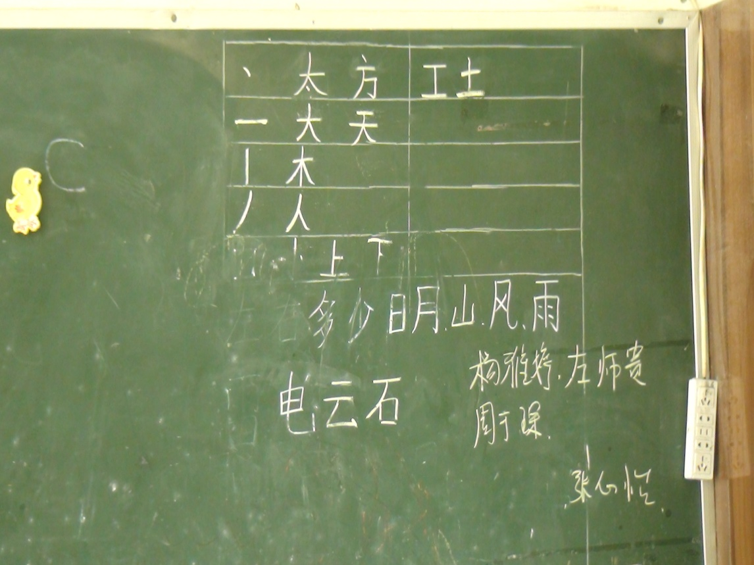
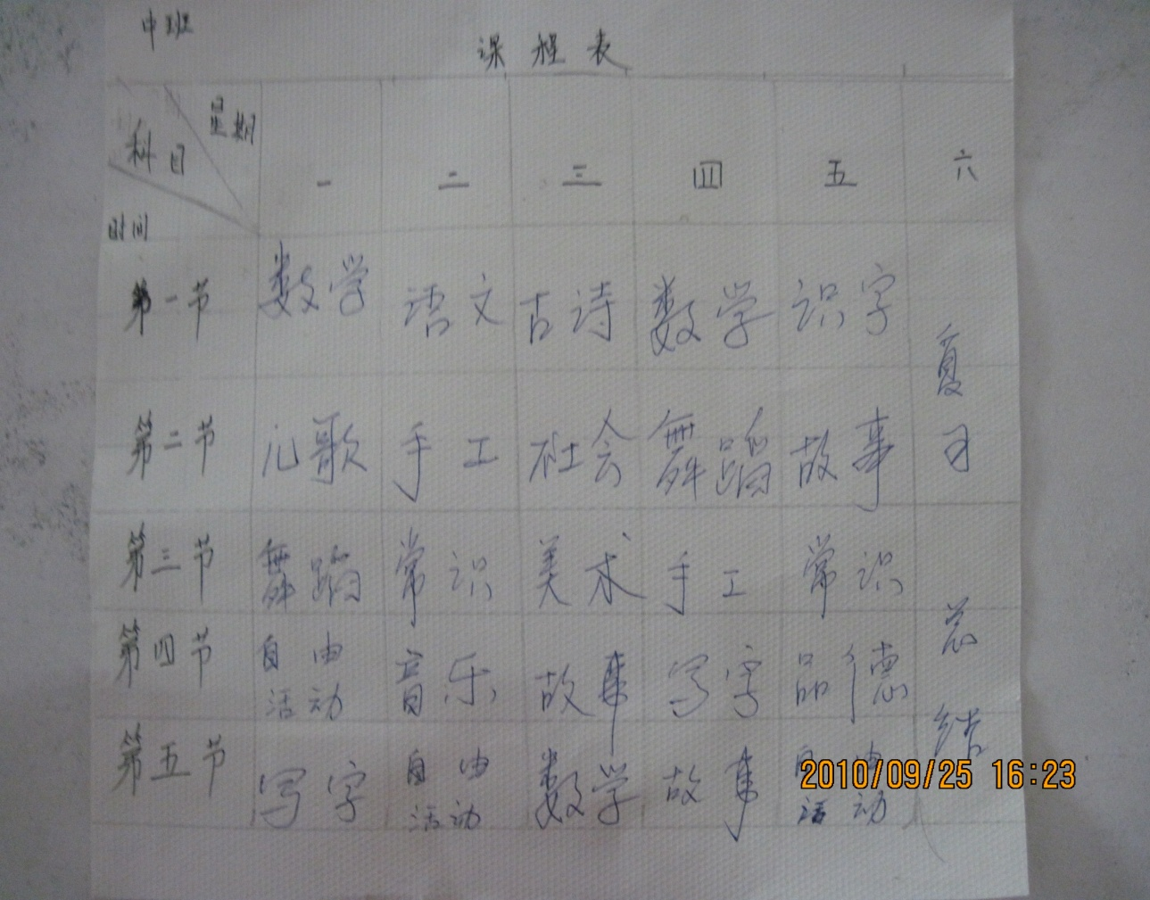

Slide 5
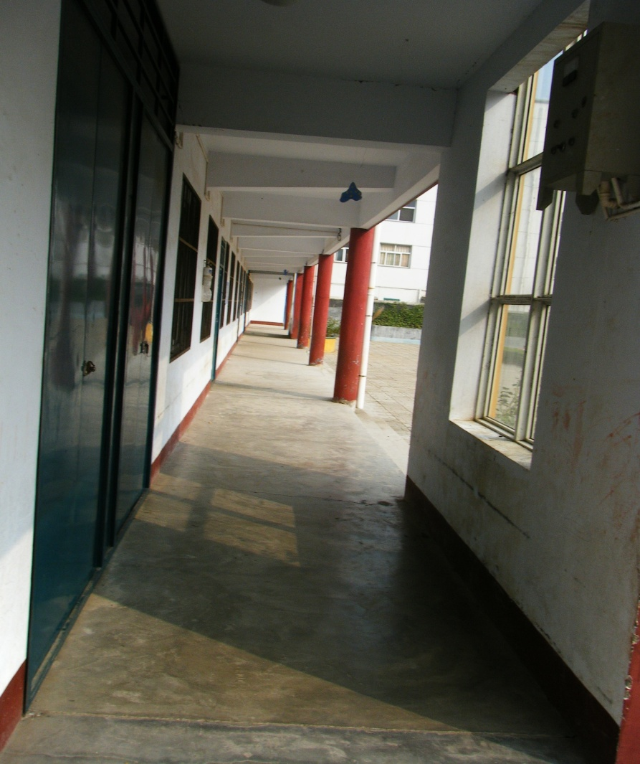
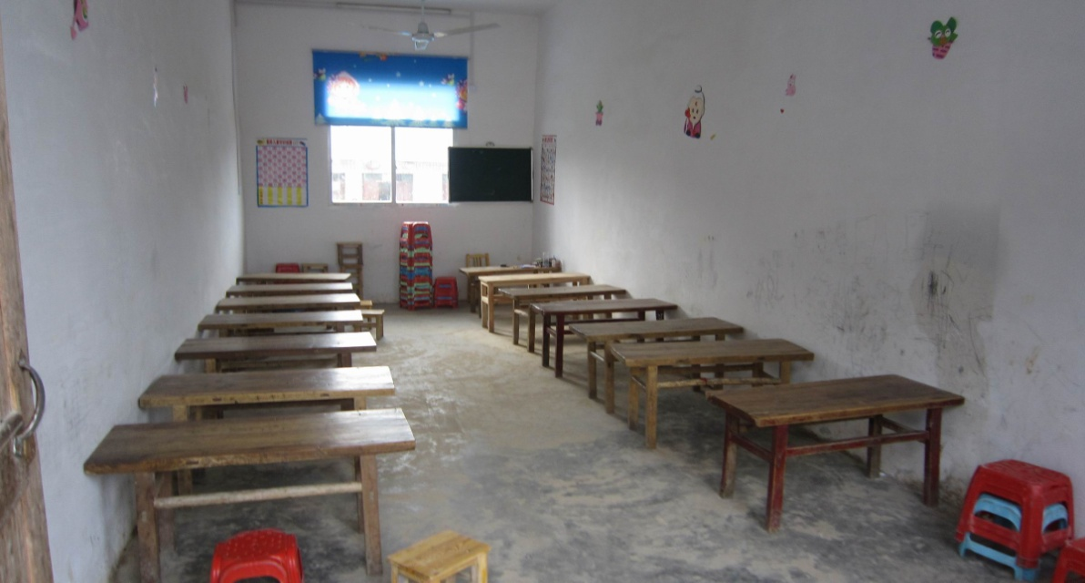

Slide 6
思考：
你看到了的教育的方式、教育的内容
它们是适宜的吗？为什么？
-

Slide 7
教育目的
学前教育目标
幼儿园课程目标
地方性教育目标
各年龄阶段教育目标
一个幼儿园的教育目标
一月、一周（单元活动）教育目标
一个班级的教育目标
不同活动组的教育目标
一日（一个）活动的教育目标
对每个幼儿个体的教育目标
-

Slide 8
一、我国学前教育的目标
教育目的是指一个国家和民族通过教育方针，要把受教育者培养成什么样规格的人，它是对培养人才的质量和规格的总体要求，是培养人才的顶层设计。
-

Slide 9
《中华人民共和国教育法》规定我国的教育目的是：“教育必须为社会主义现代化建设服务，必须与生产劳动相结合，培养德、智、体等方面全面发展的社会主义事业的建设者和接班人。”
-

Slide 10
2002年党的十六大对教育目的进行了修改和调整，提出了新时期我国的教育目的是：“坚持教育为社会主义现代化建设服务，为人民服务，与生产劳动和社会实践相结合，培养德智体美全面发展的社会主义建设者和接班人。”
-

Slide 11
学前教育目标是指学前教育机构（托儿所、幼儿园）的教育目标。它是在教育目的的指导下，根据学前教育的任务和教育对象而提出来的培养人的具体质量和规格。
-

Slide 12
幼儿园的任务是：贯彻国家的教育方针，按照保育与教育相结合的原则，遵循幼儿身心发展特点和规律，实施德、智、体、美等方面全面发展的教育，促进幼儿身心和谐发展。幼儿园同时面向幼儿家长提供科学育儿指导。
——《幼儿园工作规程》
-

Slide 13
幼儿园保育和教育的主要目标是：
（一）促进幼儿身体正常发育和机能的协调发展，增强体质，促进心理健康，培养良好的生活习惯、卫生习惯和参加体育活动的兴趣。
（二）发展幼儿智力，培养正确运用感官和运用语言交往的基本能力，增进对环境的认识，培养有益的兴趣和求知欲望，培养初步的动手探究能力。
（三）萌发幼儿爱祖国、爱家乡、爱集体、爱劳动、爱科学的情感，培养诚实、自信、友爱、勇敢、勤学、好问、爱护公物、克服困难、讲礼貌、守纪律等良好的品德行为和习惯，以及活泼开朗的性格。
（四）培养幼儿初步感受美和表现美的情趣和能力
-
——《幼儿园工作规程》

Slide 14
二、我国学前教育目标的层次结构
教育目的
学前教育目标
幼儿园课程目标
地方性（学前）教育目标
各年龄阶段教育目标
一个幼儿园的教育目标
一月、一周（单元活动）教育目标
一个班级的教育目标
不同活动组的教育目标
一日（一个）活动的教育目标
对每个幼儿个体的教育目标
-

Slide 15
二、我国学前教育目标的层次结构
学前教育目标
按适用范围划分
地方性学前教育目标
幼儿园教育目标
-

Slide 16
二、我国学前教育目标的层次结构
学前教育目标
由国家制定并通过法规或其他行政文件颁布的，在全国范围内具有指导价值的目标。如《国家中长期教育改革和发展规划纲要（2010-2020年）》中对学前教育制定的战略发展目标。
按适用范围划分
地方性学前教育目标
-
幼儿园教育目标

Slide 17
二、我国学前教育目标的层次结构
学前教育目标
按适用范围划分
地方性学前教育目标
考虑本地发展现实而确定的对本地学前教育实践具有指导意义的学前教育目标。
-
幼儿园教育目标

Slide 18
二、我国学前教育目标的层次结构
学前教育目标
地方性学前教育目标
按适用范围划分
幼儿园教育目标
针对幼儿园实际、适合特定幼儿园的学前教育目标。（每个幼儿园根据国家对幼儿教育的要求，结合本园具体情况制定的学前教育目标，既体现了国家对幼儿园教育的一般要求，又体现了每个幼儿园自身的特色）
-

Slide 19
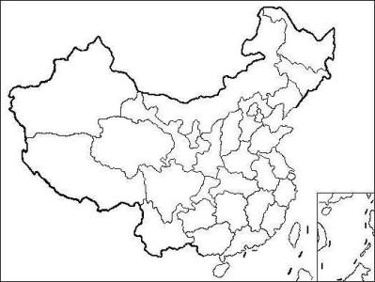
按适用范围划分：
学前教育目标
地方性学前教育目标
幼儿园教育目标

Slide 20
二、我国教育目标的层次结构
学前教育目标/幼儿园教育总体目标
幼儿园课程目标
按可操作性程度划分
幼儿园年龄阶段目标
幼儿园单元教育目标
-
幼儿园教育活动目标

Slide 21
二、我国教育目标的层次结构
《幼儿园工作规程》中相关规定。
按可操作性程度划分
学前教育目标/幼儿园教育总体目标
总体目标在相关领域中的落实。《幼儿园教育指导纲要（试行）》
幼儿园课程目标
幼儿园年龄阶段目标
幼儿园单元教育目标
-
幼儿园教育活动目标

Slide 22
其是年龄目标的具体化及分阶段性目标。年龄目标由一系列相互联系、逐步递进的教育单元目标构成。
两种划分单元目标的方式：一是以内容单元的形式。根据教育目标及相关教育内容的特点，把某一组目标及其相关的内容有机组织起来，构成主题或单元。
二是以时间单元的形式划分。根据教育目标及教育内容的特点，把年龄目标划分为学期目标、月目标、周目标、日目标等。
幼儿园单元教育目标
-

Slide 23
单元教育目标要求重点突出，以“可爱的动物”为主题的单元目标:
（1）观察、感知动物的特征，了解动物与人类密切的关系以及动物的有趣活动。
（2）在活动中激发幼儿爱护动物的情感以及探索动物知识的兴趣。
（3）培养幼儿细致的观察力，敢于大胆表现。
-

Slide 24
教育活动目标比单元目标更突出其针对性、趣味性、活动性和可操作性，往往是以行为目标的方式表述，以幼儿外显的行为描述其活动目标。如小班《鸡的一家》:
（1）通过联系已有生活经验，知道鸡的一家有公鸡、母鸡和小鸡。
（2）能按照要求有顺序地观察鸡的一家的明显特征，简单了解它们的生活习性。
（3）能用游戏和绘画方式表现鸡的一家。
-

Slide 25
《可爱的动物》
（1）观察、感知动物的特征，了解动物与人类密切的关系以及动物的有趣活动。
（2）在活动中激发幼儿爱护动物的情感以及探索动物知识的兴趣。
（3）培养幼儿细致的观察力，敢于大胆表现。
小班《鸡的一家》
（1）通过联系已有生活经验，知道鸡的一家有公鸡、母鸡和小鸡。
（2）能按照要求有顺序地观察鸡的一家的明显特征，简单了解它们的生活习性。
（3）能用游戏和绘画方式表现鸡的一家。

Slide 26
三、制定学前教育目标的依据
（一）依据学前儿童身心发展规律及其需求
具体包括？
（二）依据社会发展的客观要求
如何理解？
（三）依据学前教育的启蒙性质
幼儿教育有哪些特点？
-

Slide 27
第二节 学前教育的任务
-

Slide 28
案例：
市民王女士的女儿小丽已经到了入园年龄，可是家人对小丽进入哪所幼儿园意见不一。王女士想让小丽进入一所双语幼儿园，因为她看中了这所幼儿园的硬软件设施，而且考虑到学习外语的重要性，想从小就给女儿接受系统的外语教学。小丽的父亲主要考虑接送是否方便，因为平时工作忙，如果幼儿园太远，接送女儿很不方便。小丽的奶奶则觉得选择幼儿园关键看伙食，“孙女还小，营养最重要。”不少家长和王女士家一样，不知如何给孩子选择幼儿园。”

Slide 29
幼儿园的任务是：贯彻国家的教育方针，按照保育与教育相结合的原则，遵循幼儿身心发展特点和规律，实施德、智、体、美等方面全面发展的教育，促进幼儿身心和谐发展。幼儿园同时面向幼儿家长提供科学育儿指导。
——《幼儿园工作规程》
-

Slide 30
一、幼儿园的双重任务
1、促进幼儿的全面发展——教育性
2、为家长服务——福利性
-

Slide 31
二、新时期幼儿园双重任务的特点
1、国家对幼儿身心素质的培养提出了更高的要求
2、家长希望幼儿园提供更广泛、更多样化的服务
3、家长对幼儿园的教育保育质量有更高的要求
-

